Slide 1
Fogászati érzéstelenítés

Slide 2
1. Általános
  Éber szedáció – bódítás (iv sedatio vagy kéjgáz)
  Narcosis - altatás
2. Localis (helyi)
  Felületi vagy nyálkahártya érzéstelenítés
  Terminális (infiltrációs)
  Vezetéses (conductiv)
  Intraligamentalis
  Intraossealis
  Intrapulpalis

Slide 3
Éber szedáció – bódítás
Intravénásan adnak altató-, nyugtatószereket (Propofol), vagy maszkon keresztül kéjgázt (Dinitrogénoxidul), így egy könnyű, szorongásmentes, felszínes alváshoz hasonló állapotot idéznek elő.
Beavatkozás közben a páciens képes kommunikálni, együttműködni.
A légzési-, nyelési-, és keringési védekező reflexek megmaradnak.
A beavatkozást kellemesnek és rövidnek érzi a páciens, utólag szinte semmire sem emlékszik.
Bódítás előtt szükség van altató orvosi vizsgálatra a kockázatfelmérés érdekében.
Kulcsfontosságú a beavatkozás előtt legalább 5 órája üres gyomor, vizet a beavatkozás előtt 2 órával fogyaszthat utoljára!

Slide 4
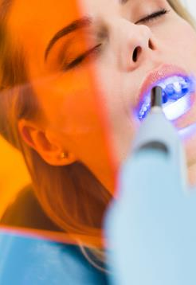
Milyen kezelések esetén alkalmazható éber szedáció?
Hosszan tartó, fájdalmasabbnak vélt szájsebészeti kezelések
Implantológiai műtétek
Egy ülésben történő több beavatkozás, kiterjesztett műtétek
Fogászati beavatkozásoktól fokozottan félő pácienseknél, gyermekeknél
Kevéssé együttműködő páciensek (mentálisan sérült, szellemi fogyatékos)

Slide 5
Helyi érzéstelenítés
Reverzibilisen gátolják az ingerület vezetését az idegekben, anélkül hogy a tudati éberséget befolyásolnák.
Az érzéstelenítők az idegrostokban és a végkészülékekben átmenetileg felfüggesztik az ingerületvezetést az érző- és mozgatóidegekben.
Többféle érzéstelenítési eljárást különböztetünk meg annak megfelelően, hogy az ingerületvezetést hol szakítjuk meg.

Slide 6
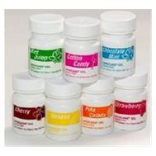
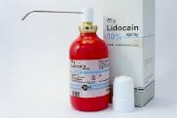
Az érzéstelenítés típusai
1. Felületi vagy nyálkahártya- érzéstelenítés
Sok beteg fél az érzéstelenítéstől (bizalmuk elnyerése)
Célszerű ezért már a beszúrás helyét is érzéketlenné tenni.
Érzéstelenítő szerként csak olyan anyag használatos, ami könnyen, gyorsan felszívódik, s így eléri a nyálkahártya idegelemeit.
A szert pálcára tekert vattagombóccal vagy spray formájában juttathatjuk a beszúrási helyre.
Lidocain spray, Bensocaine gél

Slide 7
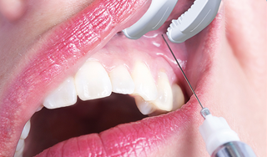
2. Terminalis (infiltrációs) érzéstelenítés
Ezt alkalmazzák valamennyi felső fognál, valamint kisegítő érzéstelenítésként az alsó frontfogaknál.
az érzéstelenítendő területet egy vagy több ponton megszúrva, közvetlenül az ideg-végkészülékekhez adják a helyi érzéstelenítő szert.

Slide 8
3. Vezetéses (conductiv) érzéstelenítés
Az érzéstelenítendő területtől proximalisan távolabb, a beidegzést ellátó ideg-ág köré fecskendezik az érzéstelenítő szert.
Ezt alkalmazzák az alsó fogak érzéstelenítéséhez, illetve a felső molaris fogaknál, ha mindháromnál egyszerre kívánnak érzéstelenséget elérni.
Az érzéstelenítéshez hosszabb tűt használnak.
Két oldalra tilos adni, mert a garat is elzsibbad, s a páciens megfulladhat.
A fogbél érzéstelenségéhez 10-15 perc szükséges, hatása pedig mintegy 2-2,5 órán keresztül tart.

Slide 9
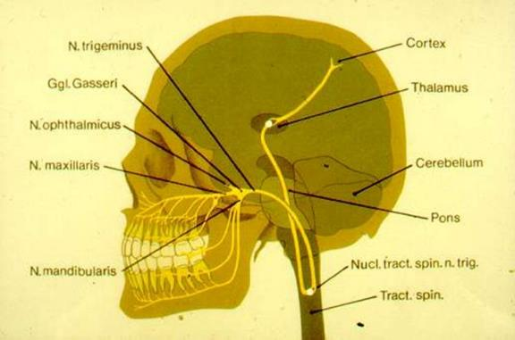
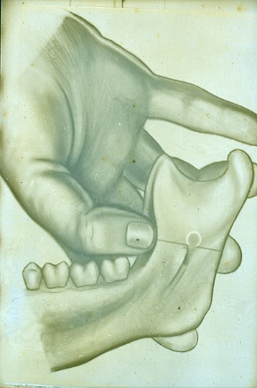
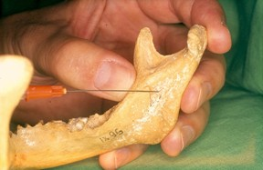

Slide 10
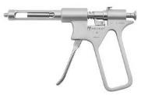

Kiegészítő érzéstelenítési eljárások
Intraligamentalis érzéstelenítés:
Ezt az eljárást - különösen az alsó fogak esetében - önálló érzéstelenítési eljárásként is ajánlják.
Az injekciós tű hegyét a fog mesiobuccalis oldalán a gingivalis sulcuson keresztül a periodontalis résbe, a ligamentumok közé vezetik.
Ide adják be (deponálják) az érzéstelenítő oldatot. (Szűk, beadásonként 0.2ml)
Azérzéstelenség igen gyorsan kialakul, és mintegy 20 percig tart.

Slide 11
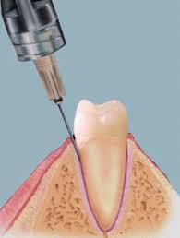
Intraligamentalis érzéstelenítés:

Slide 12
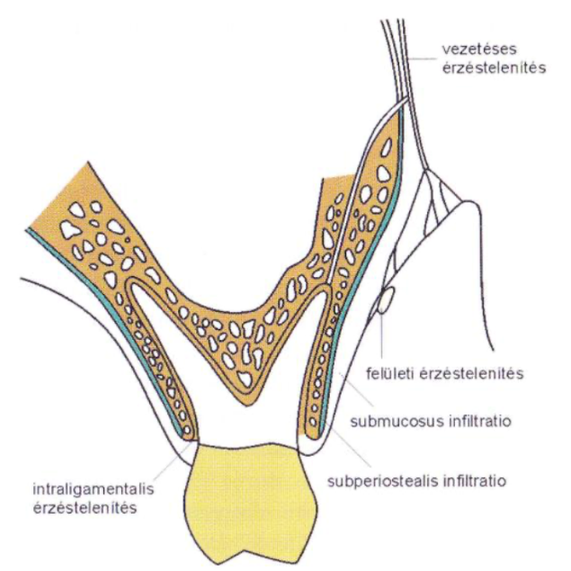

Slide 13
Intraossealis érzéstelenítés:
Pulpitises alsó molaris fogak érzéstelenítése vezetéses injekcióval nem járt sikerrel.
az oldatot a szivacsos csontállományba adagolják.
Elvégezhető hagyományos fecskendővel, de speciális felszereléssel is.
a hagyományos kézidarabba fogott fúróval, a „perforátorral” a gingiván keresztül lyukat fúrnak a csontba (előtte ezt a területet kis mennyiségű érzéstelenítő oldattal infiltrálják).
Az így készített lyukba illesztik ezután a perforátor méretének megfelelő injekciós tűt, s adagolják az érzéstelenítő oldatot.
A kezelés idejére elhelyezhetnek a csatornában egy kanült is. Ilyenkor az érzéstelenség meghosszabbítása céljából a kanül lumenét használják ismételt tű bevezetésre, illetve az oldat deponálására.
Az érzéstelenítő hatása gyorsan jelentkezik, s kb. 20 percig tart.

Slide 14
Intrapulpalis érzéstelenítés:
Alkalmazására élő pulpájú fogak gyökérkezelésekor lehet szükség.
Itt elsősorban az érzéstelenítő oldat befecskendezésekor képződő nyomás váltja ki az érzéstelenséget.
A hasonló technikával alkalmazott fiziológiás sóoldattal hasonló eredmény érhető el.
Ha a pulpakamra egy kis nyílással már exponált, akkor a nyílásba szorított tűn keresztül, az érzéstelenítő visszafolyásának elkerülésével kell kb. 0,1 ml oldatot befecskendezni.
Másik lehetőség, hogy a tűt a pulpakamra mélyebb részébe, a gyökércsatorna bemenetébe tólva akadályozzák meg a visszafolyást.
Gyorsan kialakuló, rövid ideig tartó érzéstelenséget eredményez.

Slide 15
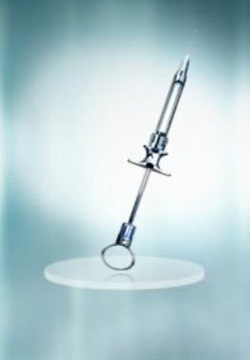
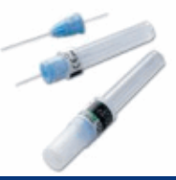
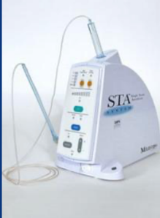
Számítógépesen adagol
Beépített nyomáskontroll
Nem okoz beáramlás okozta
Szövetfeszülést
(intraligamentalis, mucosa érzéstelenítés)
Érzéstelenítő készülék:

Slide 16
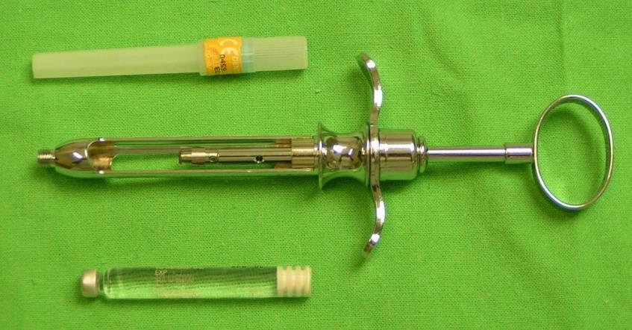

Slide 17
Helyi érzéstelenítésben használt gyógyszerek
procain: PROKAIN klorid 1% inj.
lidocain LIDOCAIN 10% inj., 5% kenőcs
LIDOCAIN- EGIS 10%, inj., spray
LIDOCAIN SINE TONOGENO 2%
lidocain+komb.
LIDOCAIN 2% -ADRENALIN 0.001% inj.
Bupivacain MARCAIN 0.25%, 0.5% inj.
BUCAIN 0.25%, 0.5% inj.,

Slide 18
ropivacain
NAROPIN inj. többféle
ROPIVACAIN CHIESI 2, 7.5, 10 inj.
articain ULTRACAIN DS FORTE inj.
SEPTANEST inj.
UBISTESIN inj., forte inj. (adrenalinnal)
DENTINOX N gél
Csecsemők és gyermekek fogzással járó
fájdalmainak enyhítésére, a fogínybe masszírozva.

Slide 19
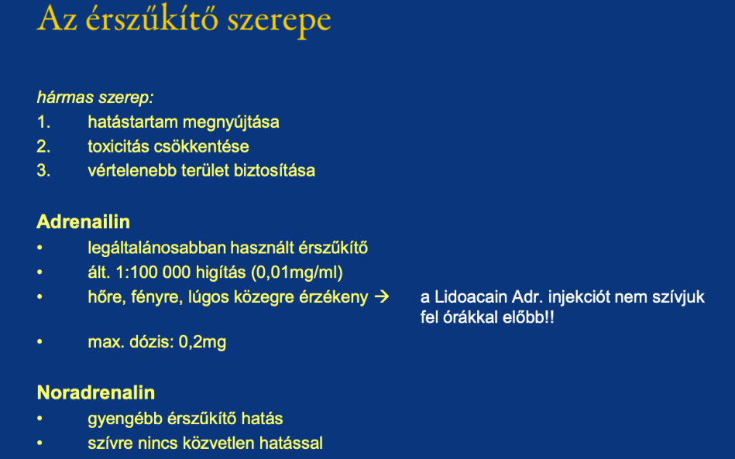

Slide 20
Érzéstelenítés szövődményei
Általános szövődmények
Toxikus reakciók – túladagolásból eredhet
- Kp-i idegrendszeri tünetek (görcsök, eszméletvesztés, légzésdepresszió)
Allergiás reakciók
2. Helyi szövődmények
Két okból eredhetnek:
Különböző anatómiaiképletek sérülése
Érzéstelenítő nem megfelelő helyre történő adása

Slide 21
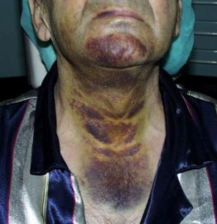
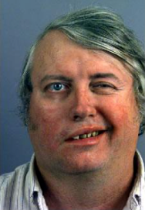
Haematoma
  Általában tuberalis, ritkábban alsó vezetéses érzéstelenítésnél
  Vénás eredetű
  1-2 hét alatt gyógyul
  Befertőződése - abscessus
Idegsérülés
  alsó vezetéses érzéstelenítésnél
  n. Alveolaris inf. Vagy n. Lingualis
  Több hónapig tartó paresthesia
  Szájnyítási korlátozottság. trismus
N. Facialis paresis
  Ha a tűt túl mélyre vezetik
  Érzéstelenítő hatása után elmúlik
Ajak és nyelvsérülés
Amíg zsibbad ne egyen

